Slide 1


C24 - Inteligência Artificial: Análise Exploratória de Dados (EDA)
Felipe A. P. de Figueiredo
felipe.figueiredo@Inatel.br

Slide 2

Etapa executada antes da construção e treinamento dos modelos de ML.

Slide 3

Introdução
É o primeiro passo em qualquer projeto de ciência de dados, incluindo ML.
EDA nos ajudar a identificar:
erros óbvios nos dados,
compreender os padrões nos dados,
detectar valores discrepantes, faltantes, duplicados ou eventos anômalos,
encontrar relações entre as variáveis e
descobrir quais variáveis realmente importam.

Slide 4

Por que realizar análise exploratória?
A análise exploratória é uma espécie de curadoria dos dados.
Ela garante que o modelo de ML não aprenda com lixo.
Se o dado de entrada é ruim, a previsão será pior ainda.
Notes:
Curadoria é a função de cuidar, selecionar, organizar e apresentar um conjunto de obras, informações ou projetos, criando uma narrativa ou contexto significativo para o público.

Slide 5
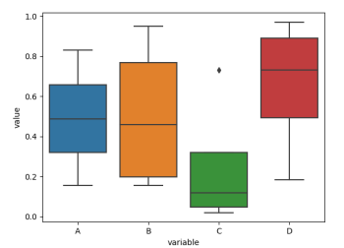
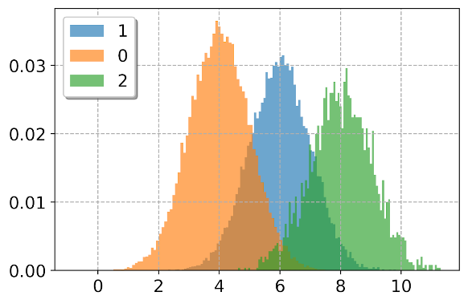
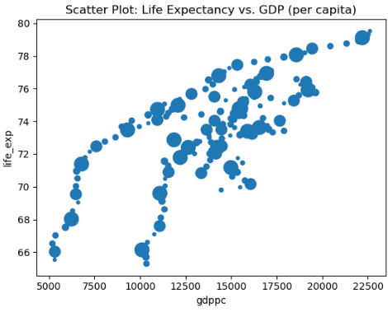






Inspeção visual e estatística
Utilizamos ferramentas estatísticas e de visualização como
Histogramas
Heatmaps de correlação
Boxplots
Gráficos de barras
Diagramas de dispersão
Bibliotecas mais usadas:
Pandas
Numpy
Scikit-learn
Matplotlib
Seaborn
Sweetviz

Slide 6
Tipo dos dados
Antes de explorarmos os dados, precisamos entender a sua taxonomia.
As variáveis (i.e., atributos ou rótulos) podem ser classificadas da seguinte forma:
Nominal
Qualitativa
Ordinal
Variável
Discreta
Quantitativa
Contínua
Notes:
Taxonomia: ciência ou técnica de classificação.

Slide 7
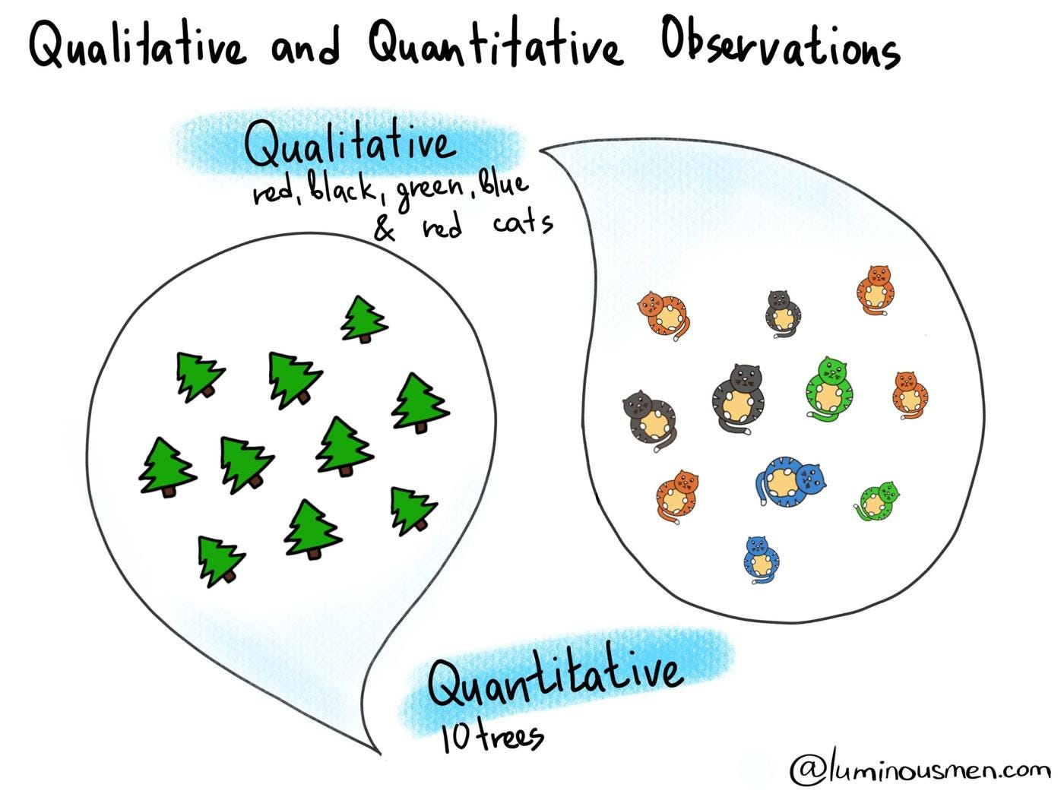
Tipo dos dados: variáveis qualitativas (categóricas)
São categorias, símbolos, nomes ou rótulos.
Elas descrevem uma qualidade.
Algumas podem ser ordenadas, mas operações aritméticas não são aplicáveis.
Nominal: Não existe uma ordem inerente.
Exemplos: Sistemas Operacionais (Linux, Windows, macOS), Cores de LED, Tipos de Banco de Dados.
Ordinal: Existe uma hierarquia ou ordem lógica.
Exemplos: Febre (baixa, média, alta), Nível de Senioridade (Junior, Pleno, Sênior), Planos de Assinatura (Free, Premium, Enterprise).

Slide 8
Tipo dos dados: variáveis quantitativas (numéricas)
São números reais.
Podem ser ordenados e usados em operações aritméticas (e.g., média, variância).
Possuem unidade de medida.
Discreta: Valores contáveis, geralmente números inteiros.
Exemplos: Quantidade de núcleos da CPU, número de bugs abertos no Jira, total de usuários ativos.
Contínua: Valores que podem assumir qualquer número dentro de um intervalo.
Exemplos: Tempo de resposta de uma API, latência de rede, tamanho de um arquivo em MB, temperatura do processador.

Slide 9
Inspeção inicial dos dados
Inicialmente, verificamos algumas informações básicas dos dados.
Para tal, após carregarmos os dados, usamos atributos e métodos da biblioteca pandas.
Dimensão dos dados: linhas x colunas
df.shape
Tipos de dados: numéricos, categóricos, etc.
df.dtypes
Estatísticas básicas: média, min, max, quartis, mediana, desvio padrão, etc.
df.describe()
Notes:
Quartis são valores que dividem um conjunto de dados ordenado em quatro partes iguais, cada uma contendo 25% das observações.
Os quatro quartis
Q1 (1º quartil) → 25% dos dados estão abaixo dele
Q2 (2º quartil) → 50% dos dados estão abaixo dele 👉 é a mediana
Q3 (3º quartil) → 75% dos dados estão abaixo dele
Q4 → valor máximo (às vezes citado informalmente)
Exemplo: https://colab.research.google.com/github/zz4fap/c24_inteligencia_artificial/blob/master/notebooks/intro_eda.ipynb

Slide 10
Limpeza dos dados
Alguns problemas comuns que podemos encontrar nos dados são:
Valores irrelevantes
Duplicatas
Valores faltantes
Tipos inconsistentes (e.g., número como texto, datas quebradas)
Outliers
Vamos ver como lidar com cada um deles na sequência.

Slide 11
Removendo valores irrelevantes
A ideia é manter colunas que ajudem o objetivo do problema e remover as que atrapalham.
df.drop(['Column 1', ‘Column 2', ‘Column N'], axis=1)
Alguns motivos para eliminar colunas: IDs, timestamps, coluna com valores constantes, coluna com muitos valores faltantes, colunas redundantes, etc.

Slide 12
PAREi AQUI!!!!!!!!!!!!!

Slide 13
Removendo duplicatas
Quantas linhas duplicadas existem?
df.duplicated().sum()
Encontrar e remover linhas duplicadas:
df.drop_duplicates(inplace=True)
OBS.: `inplace=True` faz a alteração diretamente no próprio df, sem criar um novo DataFrame.
Notes:
inplace=True significa: faça a alteração diretamente no próprio df, sem criar (nem precisar atribuir) um novo DataFrame.

Slide 14
Tratando valores faltantes
Tratamento de valores ausentes: remover vs imputar.
Técnicas:
Remover linhas/colunas
Preencher com média/mediana/moda
O que são a média, moda e mediana?
Preenchimento inteligente (KNN, regressão)

Slide 15
Detectando outliers
Tratamento de outliers: identificação e decisões de correção.
Técnicas:
Boxplot
Z-score
IQR
Inclua um gráfico como exemplo e peça para a turma identificar possíveis outliers.
Notes:
Porque 1,5×IQR é uma regra prática que dá um “limite de alerta” para valores incomuns, sem ser tão agressiva a ponto de marcar muita coisa como outlier. É a convenção mais usada no boxplot de Tukey.
A intuição
IQR = Q3 − Q1 mede a “largura do miolo” dos dados (os 50% centrais).
Multiplicar o IQR cria uma margem proporcional à variabilidade do seu conjunto, e não a uma unidade fixa.
O 1,5 foi escolhido para funcionar bem em muitos cenários “normais” (não é uma lei da natureza; é uma heurística).
O que isso significa para uma Normal (aproximadamente)
Se os dados fossem aproximadamente normais:
(Q1 \approx -0{,}674\sigma) e (Q3 \approx +0{,}674\sigma)
então (IQR \approx 1{,}349\sigma)
os limites do boxplot são: [ Q1 - 1{,}5IQR \approx -0{,}674\sigma - 2{,}024\sigma \approx -2{,}698\sigma ] [ Q3 + 1{,}5IQR \approx +2{,}698\sigma ] Ou seja, ele marca como outlier algo além de ~±2,7 desvios padrão.
Isso tende a pegar poucos pontos (algo como ~0,7% no total, em uma normal), o que é “bom”: sinaliza raridades sem virar caça às bruxas.
Por que não 1×IQR ou 3×IQR?
1×IQR: pega muita coisa como outlier (sensível demais).
3×IQR: pega quase nada (conservador demais).
1,5×IQR virou o “meio-termo” tradicional.
Importante: outlier ≠ erro
Esse critério só sinaliza valores “fora do padrão”; pode ser:
erro de medição/digitação,
um caso raro real,
uma cauda longa (distribuição assimétrica),
ou um subgrupo diferente.
Dica prática
Use 1,5×IQR para detectar e investigar.
Para “outliers extremos”, muita gente usa 3×IQR.
Se você me disser o tipo de dado (salário, preço, tempo, etc.), eu te digo se IQR faz sentido ou se é melhor usar transformação (log), robust z-score (MAD) ou modelagem por quantis.

Slide 16
Relação entre variáveis: análise da correlação

Slide 17



Exemplo
Exemplo: intro_eda.ipynb
Notes:
https://www.kaggle.com/code/imoore/intro-to-exploratory-data-analysis-eda-in-python

Slide 18
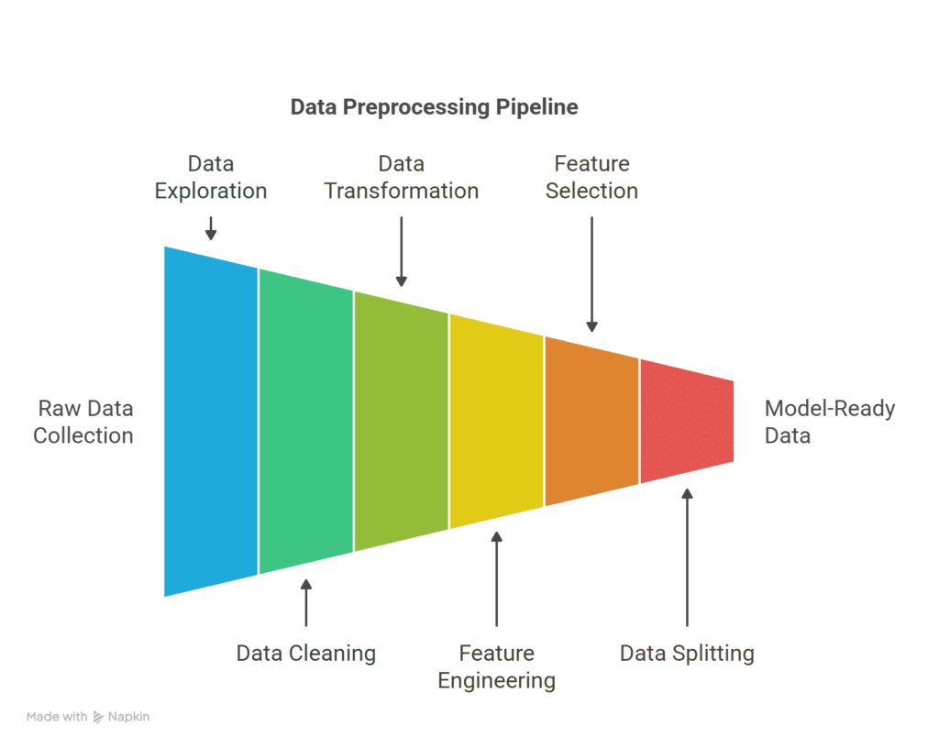
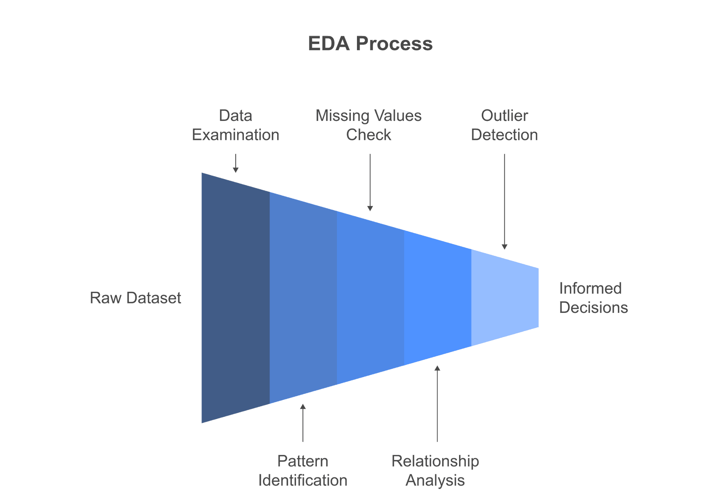

Slide 19
Perguntas?

Slide 20
Obrigado!

